Slide 1
2023届部编教材《中外历史纲要》（上）
第二单元
三国两晋南北朝的民族交融与隋唐统一多民族封建国家的发展
三国两晋南北朝：分裂中孕育统一的时代
——三国两晋南北朝的政权更迭与民族交融
2020版课标：
1.4 三国两晋南北朝的民族交融与隋唐大一统的发展
通过了解三国两晋南北朝政权更迭的历史脉络，隋唐时期封建社会的高度繁荣，认识三国两晋南北朝至隋唐时期的制度变化与创新、民族交融、区域开发和思想文化领域的新成就。
广东省新兴县第一中学 丁文贵

Slide 2
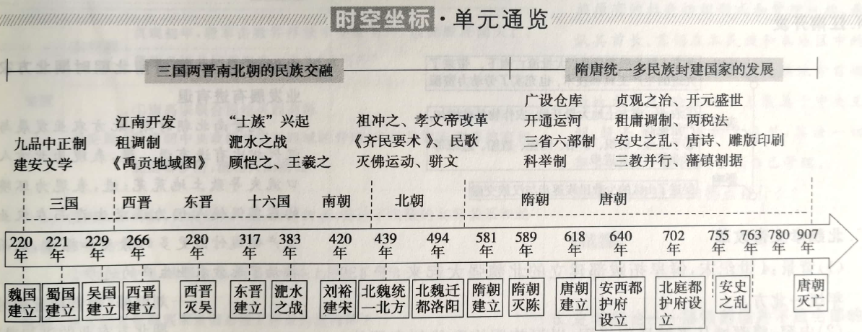
第二单元
三国两晋南北朝的民族交融与隋唐统一多民族封建国家的发展

Slide 3
2023届部编教材《中外历史纲要》（上）
三国两晋南北朝：分裂中孕育统一的时代
——三国两晋南北朝的政权更迭与民族交融
三国两晋南北朝包括三国、西晋、东晋十六国、南北朝几个阶段，除西晋外都处于分裂状态。尽管战火连绵， 形势动荡，但社会经济在曲折中仍有进步，南方的开发初见成效……。汉族与内迁边疆民族从冲突到和平交往，逐步走向交融，推动了统一多民族封建国家的发展。
——《中外历史纲要》第二单元概述P25
课标：通过了解三国两晋南北朝政权更迭的历史脉络，认识三国两晋南北朝的民族交融、区域开发。

Slide 4
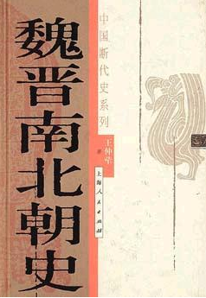
考点：三国两晋南北朝：分裂中孕育统一的时代
【一】夯实基础：全面梳理考点
（1）梳理三国两晋南北朝政权更迭脉络
（2）东晋与南朝时期南方经济发展原因
（3）北魏孝文帝改革背景、措施、影响
【二】拓展提升：知识关联、能力提升
（1）理解三国两晋南北朝时期的士族政治
（2）分析三国两晋南北朝时期的社会经济
（3）认识三国两晋南北朝时期的民族交融
（4）构建三国两晋南北朝时期政权更迭、经济发展、民族交融、文化认同与统一趋势之间的逻辑关系
【三】课堂小结：考点内容结构化
【四】巩固练习：精选高考真题
课标：通过了解三国两晋南北朝政权更迭的历史脉络，认识三国两晋南北朝的民族交融、区域开发。

Slide 5
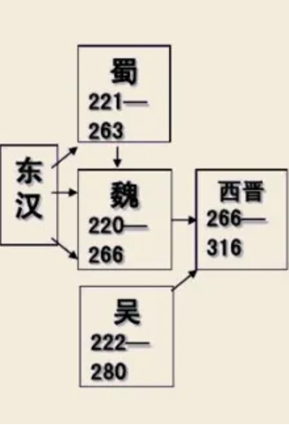
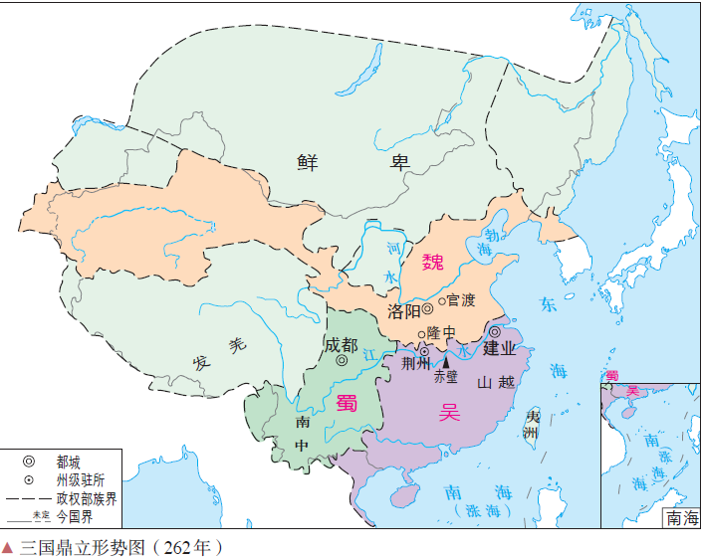
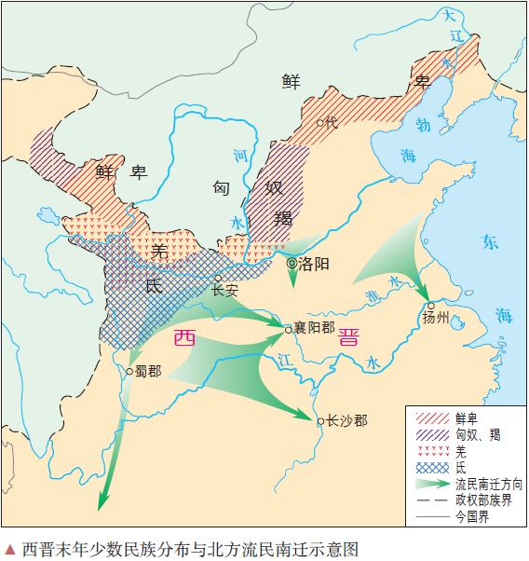
考点：三国两晋南北朝：分裂中孕育统一的时代
【一】夯实基础1：政权更迭
三国两晋南北朝包括三国、西晋、东晋十六国、南北朝几个阶段，除西晋外都处于分裂状态。 ——《中外历史纲要》第二单元概述P25
问题1：阅读图例并结合教材叙述，梳理三国两晋南北朝政权更迭的历史脉络。

Slide 6
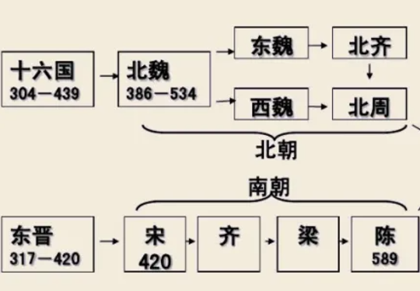
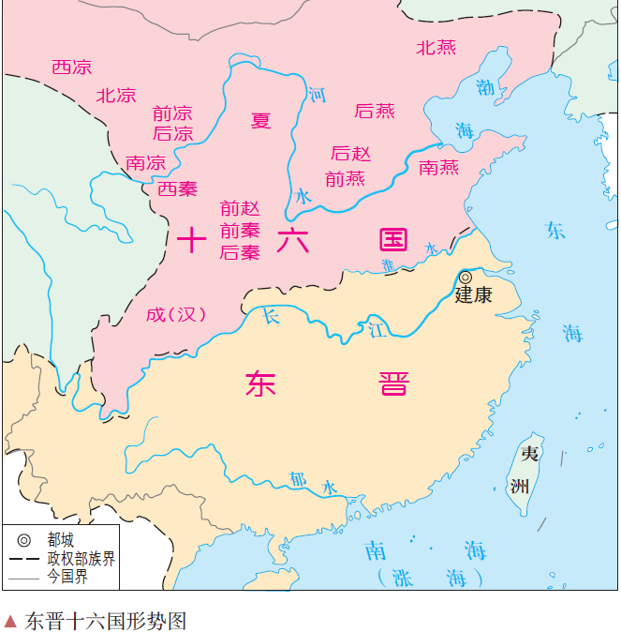
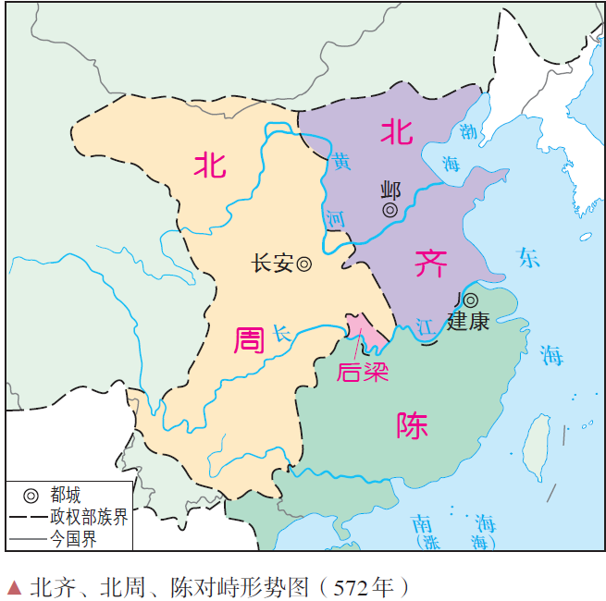
考点：三国两晋南北朝：分裂中孕育统一的时代
【一】夯实基础1：政权更迭
三国两晋南北朝包括三国、西晋、东晋十六国、南北朝几个阶段，除西晋外都处于分裂状态。 ——《中外历史纲要》第二单元概述P25
问题1：阅读图例并结合教材叙述，梳理三国两晋南北朝政权更迭的历史脉络。

Slide 7
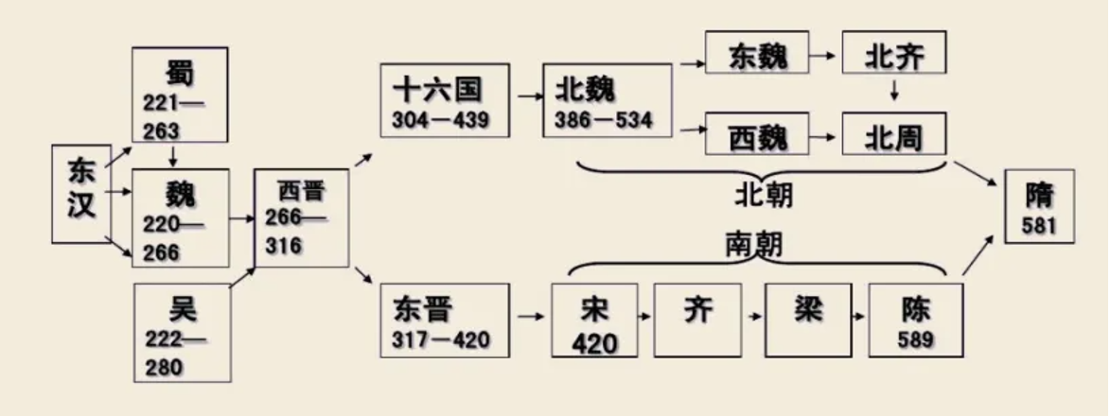
考点：三国两晋南北朝：分裂中孕育统一的时代
【一】夯实基础1：政权更迭
三国两晋南北朝包括三国、西晋、东晋十六国、南北朝几个阶段，除西晋外都处于分裂状态。 ——《中外历史纲要》第二单元概述P25
问题1：阅读图例并结合教材叙述，梳理三国两晋南北朝政权更迭的历史脉络。
三国两晋南北朝政权更迭

Slide 8
考点：三国两晋南北朝：分裂中孕育统一的时代
【一】夯实基础2：经济发展
尽管战火连绵， 形势动荡，但社会经济在曲折中仍有进步，南方的开发初见成效。
——《中外历史纲要》第二单元概述P25
问题2：根据【学思之窗】并结合教材叙述，指出当时南方经济发展的成就并分析其原因。
成就：
区域：钱塘江下游平原、长江中下游平原等区域的经济发展。
农业：土地大量开垦，农作物品种增加，产量提高。
手工业：纺织、矿冶、陶瓷、造船、造纸等发展。
原因：
（1）人口南迁；
（2）战乱较少；
（3）自然地理；
（4）劳动人民；
（5）统治政策。
【学思之窗】《宋书》中概括南朝前期南方经济发展的情况，写道：
至于元嘉末……兵车勿用，民不外劳，役宽务简，氓庶繁息，至余粮栖亩，户不夜扃盖东西之极盛也……地广野丰，民勤本业，一岁或稔，则数郡忘饥。会土带海傍湖，良畴亦数十万顷，膏腴上地，亩直一金，鄠、杜之间，不能比也。荆城跨南楚之富，扬部有全吴之沃，鱼盐杞梓之利，充仞八方，丝绵布帛之饶，覆衣天下。

Slide 9
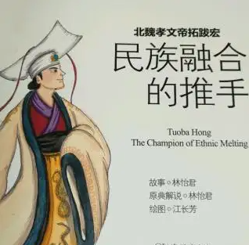
考点：三国两晋南北朝：分裂中孕育统一的时代
【一】夯实基础3：孝文帝改革
4 世纪末，鲜卑拓跋部建立的北魏强大起来，于439 年统一北方。5 世纪后期，北魏孝文帝拓跋宏在位，大力推动民族交融。 ——《中外历史纲要》第二单元概述P25
问题3：阅读教材P30，简要梳理孝文帝改革的背景、措施及意义。
①社会矛盾：北魏阶级矛盾、民族矛盾激化，社会动荡不安。
②有利条件：北魏崛起并统一北方。
③个人作用：冯太后和孝文帝深受汉文化的影响。
背景
改革措施
意义
①制定官吏俸禄制，整顿吏治。 ②推行均田制。
③设立三长制。 ④推行新的租调制。
⑤迁都洛阳，改籍贯 ⑥服饰：以汉族服饰取代鲜卑服饰。
⑦语言：朝中禁鲜卑语，统一汉语。 ⑧姓氏：改鲜卑姓为汉姓。
⑨通婚：鼓励鲜卑贵族与汉族高门士族通婚
是一次自上而下的封建化改革运动；加速了北魏政权的封建化，顺应了北方民族交往交流交融的历史趋势，大大缓解了民族矛盾，促进了北魏的经济发展和社会繁荣，为以后北方统一南方以及隋唐盛世的出现打下了基础。
北魏孝文帝改革虽然长远来看有巨大的积极意义，但在短时期内也产生过明显的副作用。
——《中外历史纲要》第5课P31【学习拓展】

Slide 10
考点：三国两晋南北朝：分裂中孕育统一的时代
【一】夯实基础3：孝文帝改革
魏晋时期，开始实行租调制，按户征收粮和绢帛。北魏孝文帝改革，颁布均田令，受田农民承担定额租调，一夫一妇每年纳粟为租，纳帛或布为调。成年男子负担一定的徭役。 ——《中外历史纲要》第7课P40
租调制
均田制
目的：适应均田制，保证国家赋税收入。
内容：一对夫妻每年向政府缴纳一定数量租调。
作用：改变了原先赋税的混乱，减轻了农民负担，增加了财政收入。
内容：国家将无主荒地分给农民，不得买卖。
原因：北方战乱，土地荒芜，影响财政收入。
性质：封建国家土地所有制，小农分散经营。
作用：提高了农民积极性，推动了北方经济的恢复与发展；有利于抑制土地兼并；；吸引更多流民定居农耕，增加编户人口与赋役征收，增加政府的财政收入；促进北魏政权封建化，巩固统治；推动了北方民族大融合。

Slide 11
考点：三国两晋南北朝：分裂中孕育统一的时代
【一】夯实基础3：孝文帝改革
三长制
原因：宗主督护制沿用，士族门阀地主势力膨胀；隐匿户口问题严重，中央政府财富匮乏；地方吏治败坏；民生艰难；李冲勤劳忧国思想。
意义：有利于抑制地方门阀士族势力，加强中央集权；有利于减轻人民负担，发展社会经济；有利于增加政府财赋收入；有利于加强对民众的控制，巩固北魏统治。
李冲（450年—495年），北魏外戚重臣。为人大度，行为严谨，寡欲磊落，勤劳忧国。宗主督护制是自东汉以来，士族门阀地主发展的产物。北魏前期被一直沿用，他们享用“宗主”的名义督护地方，替朝廷征收租赋。在此情况下，“民多隐冒，五十、三十家方为一户”，甚至“百室合户、签丁共籍”的也不乏记载。同时，官吏畏于权势多与“宗主”勾结，“纵富督贫，避强侵弱”。李冲提出，废宗主督护制，实行三长制。五家立一邻长，五邻立一里长，五里立一党长。主要负责核查户口，催督租调。冯太后十分赞赏李冲的主张，她说，立三长则科有常准，赋有恒分，包荫之户可出，侥幸之人可止，何为而不可？孝文帝支持李冲的主张，立即“遣使者行其事”。——摘编自吴少珉《北魏名臣李冲》
（1）根据材料并结合所学知识，概括李冲主张三长制的原因。（6分）
（2）根据材料并结合所学知识，概括李冲提出三长制的意义。（6分）

Slide 12
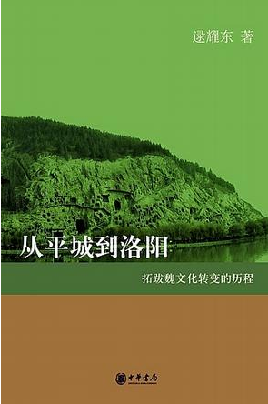
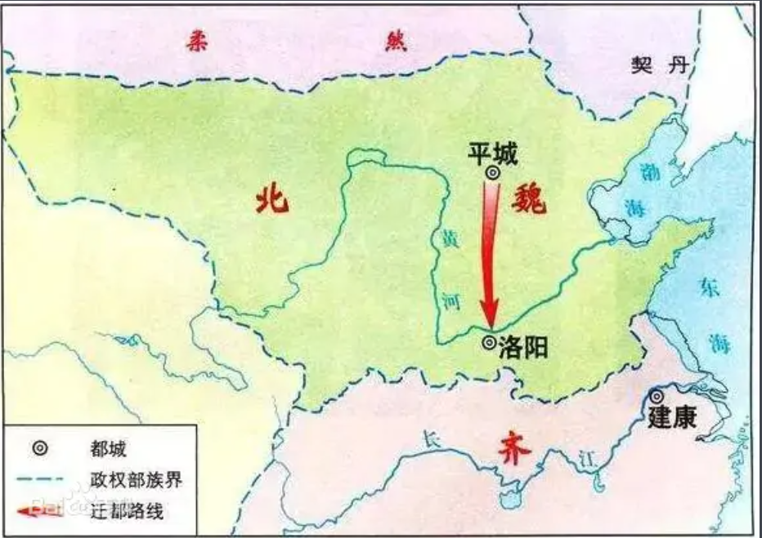
考点：三国两晋南北朝：分裂中孕育统一的时代
【一】夯实基础3：孝文帝改革
4 世纪末，鲜卑拓跋部建立的北魏强大起来，于439 年统一北方。5 世纪后期，北魏孝文帝拓跋宏在位，大力推动民族交融。 ——《中外历史纲要》第二单元概述P25
迁都洛阳
★北魏孝文帝迁都洛阳的影响。
(1)可以减少改革的阻力。
(2)推动了北魏的封建化。
(3)有利于社会经济的发展。
(4)可以避免游牧部落的骚扰。
(5)有利于推动民族交融。
(6)有利于摆脱鲜卑贵族影响。
(7)政权因丧失拓跋部支持而崩析。

Slide 13
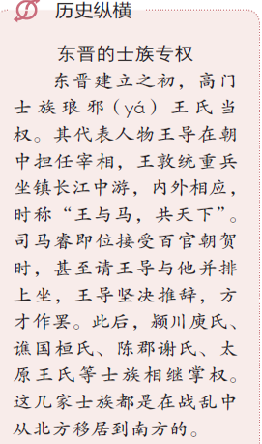
考点：三国两晋南北朝：分裂中孕育统一的时代
【二】拓展提升1：士族政治
自三国、西晋以来，一些声名显赫的士大夫家族世代把持官位，享受政治、经济等方面特权，形成一个特殊的社会阶层，称为“士族”。逃到南方的几家北方高门士族先后执掌朝政，成为东晋政权的主要支柱。 ——《中外历史纲要》第5课P28
拓展1、根据材料和所学知识，指出魏晋时期门阀制度形成的原因？有何特点？产生什么影响?
东晋时士族制度得到充分发展，东汉世家地主是其前身，以庄园经济为基础，累世经学，世代高官，“门生故吏遍天下”。门阀制度形成的标志是九品中正制的实行。士族把持大权，却不愿涉身实务，在优容奢侈中腐朽衰落。 ——《魏晋门阀政治研究》
原因：
历史因素：豪强地主势力发展； 经济因素：土地兼并严重；
政治因素：皇帝依赖士族支持； 制度保障：九品中正制。
特点：
政治上享有特权，世代担任很重要官职；经济上占有大量土地和劳动力（庄园经济）；社会生活上不与庶族通婚，甚至坐不同席；文化上崇尚清谈。

Slide 14
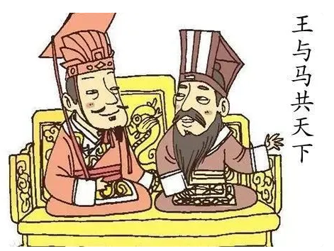
考点：三国两晋南北朝：分裂中孕育统一的时代
【二】拓展提升1：
【二】拓展提升1：士族政治
拓展1、根据材料和所学知识，指出魏晋时期门阀制度产生的影响?
客观积极作用：
1．经济上，士族田庄经济在魏晋动荡的政治局势下，编户农民依附于世家大族，有较为保障的生产条件，这对封建经济的发展显然有利；而东晋南朝时期，客观形势使得士族地主成为开发南方经济的组织者，对江南荒丘山泽地区开发起了推动作用。
2．民族关系上，士族士大夫推动了北方各少数民族封建化进程。
3．思想、科技文化上，士族生活优裕，部分士族蔑视礼法，倡导个性自由，思想上富有想象和浪漫色彩，因而东晋南朝时期在哲学、文学、书法、绘画、科学上有较多的成就，并且富有特色。
消极作用：
1. 士族制度使得社会（阶级、民族与统治集团内部）矛盾尖锐。
2. 士族田庄经济强化了封闭的自然经济，阻碍了商品经济的发展。
3. 士族是地主阶级中的腐朽集团。

Slide 15
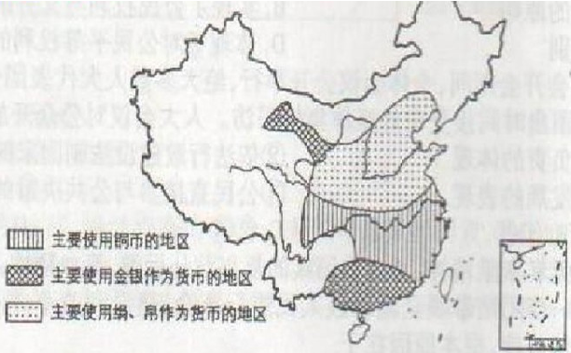
考点：三国两晋南北朝：分裂中孕育统一的时代
【二】拓展提升2：社会经济
拓展2：阅读材料及所学知识，分析三国两晋南北朝时期的社会经济的特征。
材料一：江南之为国盛矣。……民户繁育，将曩时一矣。地广野丰，民勤本业，一发或稔，则数郡忘饥。
——《宋书》
材料二：白骨露于野，千里无鸡鸣。生民百遗一，念之断人肠。 ——曹操《蒿里行》
材料三：都下佛寺五百余，穷极宏丽。僧尼十余万，资产丰沃。所在郡县，不可胜言。
——《南史·郭祖深传》
材料四：“有田万顷，奴婢数千人，……固吝山泽”。
——《晋书•刁协传》附《刁逵传》
特征：
（1）江南经济迅速开发，中原发展相对缓慢。（3）商品经济总体水平较低。
（2）士族庄园经济和寺院经济占有重要地位。（4）民族间的经济交流加强。

Slide 16
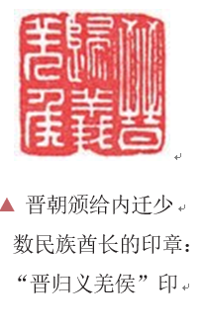
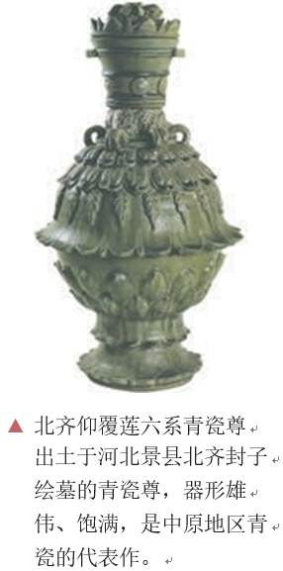
考点：三国两晋南北朝：分裂中孕育统一的时代
【二】拓展提升3：民族交融
汉族与内迁边疆民族从冲突到和平交往，逐步走向交融，推动了统一多民族封建国家的发展。 ——《中外历史纲要》第二单元概述P25
拓展3：找出教材关于民族交融的叙述，认识三国两晋南北朝时期民族交融方式及影响。
蜀、吴两国则加强了对南方少数民族地区的控制。
——《中外历史纲要》第5课P27
自东汉以来，西、北边陲的一些少数民族不断向内地迁徙。 ——《中外历史纲要》第5课P27
在江南开发的过程中，许多山区的少数民族也逐步与汉族相交融。 ——《中外历史纲要》第5课P28
在长期混战中，原有族群布局被打乱，各族彼此频繁接触， 差异慢慢缩小。 ——《中外历史纲要》第5课P29
（孝文帝改革）这些改革措施顺应了北方民族交往、交融的历史趋势。 ——《中外历史纲要》第5课P30
民族交融的方式：国家统一、人口迁移、经济交流、民族间的战争、统治者的改革等

Slide 17
考点：三国两晋南北朝：分裂中孕育统一的时代
【二】拓展提升3：民族交融
汉族与内迁边疆民族从冲突到和平交往，逐步走向交融，推动了统一多民族封建国家的发展。 ——《中外历史纲要》第二单元概述P25
拓展3：找出教材关于民族交融的叙述，认识三国两晋南北朝时期的民族交融。
影响：
①推动统一多民族国家的发展
②促进各民族间的经济、文化交流
③缩小了民族差异，强化了华夏认同，为全国统一准备了条件
④为中华文化的传承与发展注入新的活力，为隋唐时期多民族国家的繁荣与发展奠定基础；

Slide 18
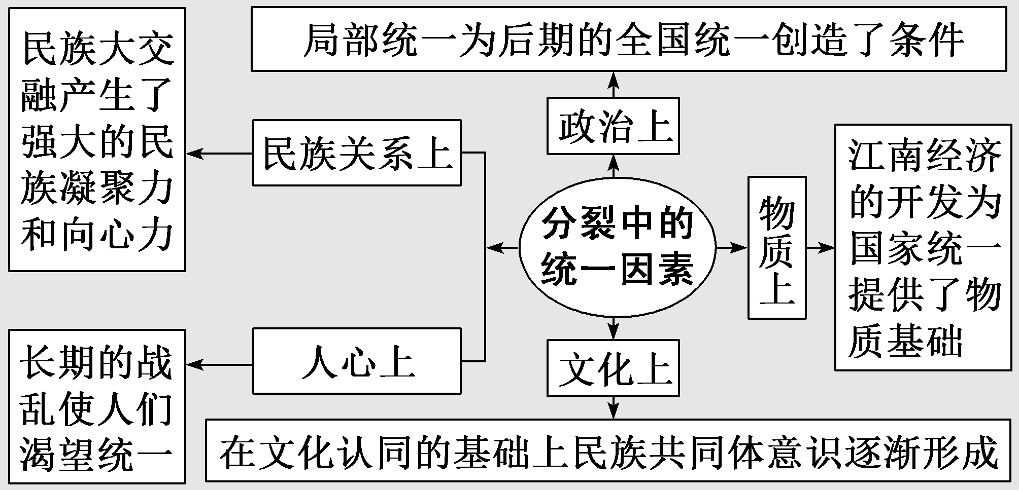
考点：三国两晋南北朝：分裂中孕育统一的时代
【二】拓展提升1：
魏晋南北朝的走向重新统一并由北方政权隋朝完成，是一种不可避免的趋势。
——摘编自严耀中《试析魏晋南北朝的走向重新统一》
拓展4：构建三国两晋南北朝时期政权更迭、经济发展、民族交融、文化认同与统一趋势之间的逻辑关系。
魏晋南北朝时期分裂中孕育的统一因素
三国两晋南北朝包括三国、西晋、东晋十六国、南北朝几个阶段，除西晋外都处于分裂状态。尽管战火连绵， 形势动荡，但社会经济在曲折中仍有进步，南方的开发初见成效……。汉族与内迁边疆民族从冲突到和平交往，逐步走向交融，推动了统一多民族封建国家的发展。
——《中外历史纲要》第二单元概述P25
其中大部分由内迁少数民族建立。它们都采用了中原模式的国号、年号，学习汉族的典章制度。…孝文帝改革的“汉化”政策等
——《中外历史纲要》第5课P29-30

Slide 19
考点：三国两晋南北朝：分裂中孕育统一的时代
【三】课堂小结：
三国两晋南北朝，推动了统一多民族封建国家的发展。
——《中外历史纲要》第二单元概述P25
1.从朝代更迭看统一
（西晋统一、前秦北魏统一北方、北周灭北齐）
3.从民族交融看统一
（民族凝聚力）
4.从文化认同看统一
（华夏认同）
三国两晋南北朝：分裂中孕育统一
2.从经济发展看统一
（南方经济的开发）
课标：通过了解三国两晋南北朝政权更迭的历史脉络，认识三国两晋南北朝的民族交融、区域开发。

Slide 20
考点：三国两晋南北朝：分裂中孕育统一的时代
【三】课堂小结：
总述：三国两晋南北朝是国家分裂和民族交融时期，也是政治、经济大变革时期，上承秦汉帝国、下启隋唐帝国，为隋唐的大一统奠定了基础。政治上，国家由长期分裂走向新的大一统；经济上，由于江南的开发，为经济重心的南移奠定了基础；民族关系上，继春秋战国之后再次掀起民族交融的高潮，为统一多民族国家的发展奠定了基础。

Slide 21
考点：三国两晋南北朝：分裂中孕育统一的时代
【四】巩固练习：
（2014·海南高考·3）史载，东晋时，太尉郗鉴为女择婿，遣人至朝廷重臣王导的家中“遍观子弟”。王氏子弟各自修饰，以图被选，只有王羲之“在东床坦腹食，独若不闻”，被郗鉴认为是理想的女婿人选，“遂以女妻之”。这主要反映了当时( )
A．女性地位低下 B．婚姻讲究门第
C．择婿方式独特 D．大臣拉帮结派
【答案】B

Slide 22
考点：三国两晋南北朝：分裂中孕育统一的时代
【四】巩固练习：
（2021·全国甲卷高考·45）
材料 地方行政制度改革是北魏孝文帝改革的重要内容。北魏前期，在少数民族聚集的地区广设军镇，相当于州，镇下置戍，相当于郡，对所在地区实行军事控制。孝文帝为推行均田制、三长制，下令将全国分为38州，除北方边境地区外，中原各地全面裁撤镇、戍，改为州、郡、县，地方管理回归汉晋体制。孝文帝还将州、郡、县依所管地区大小、民户多少等，各分为上、中、下三等，各等级地方长官的品级不同，其下所设属员多少也有相应的差别，规定地方长官“依户给俸”，即据民户多少确定俸禄；又将州刺史带将军号的办法推而广之，各州刺史、各郡太守例加将军号，将军府僚属纳入吏部管理，实际管理一州一郡行政事务，这为隋朝时将地方官吏全部纳入朝廷管理奠定基础。“依户给俸”在孝文帝以后停用，而地方行政机构分为三等九级，直到唐代一直没有改变。
——据《魏书》等
（1）根据材料并结合所学知识，概括孝文帝地方行政制度改革的主要内容。（8分）
（2）根据材料并结合所学知识，简析孝文帝地方行政制度改革的意义。（7分）
（1）内容：改镇、戍为州、郡、县，由军事管控变为正常行政化管理；地方行政机构分等级，据民户多少给予俸禄；中央对地方官吏加强管理；改宗主督护制为三长制。
（2）意义：实现了统一的行政管理，推动了北魏政权的转型；使均田制得以顺利推行，促进了北方社会经济发展；有利于整顿吏治，加强中央集权；影响了隋唐地方行政制度。

Slide 23
考点：三国两晋南北朝：分裂中孕育统一的时代
【四】巩固练习：
（2012·山东高考文综·35）（10分）商鞅变法和北魏孝文帝改革都是社会转型时期进行的重大改革，两次改革不囿于传统，除旧布新，对中国历史发展产生了深远影响。结合所学知识，回答问题。
（1）面对社会转型，两次改革要解决的主要矛盾各是什么？举例说明。（4分）
（2）依据改革的措施，概括说明两次改革“除旧布新”的形式有何不同，并指出其对历史发展所起的相同作用。（6分）
（1）商鞅变法：奴隶主贵族和新兴地主阶级之间的矛盾，如废井田开阡陌、废分封行郡县等。（举一例说明即可）
北魏孝文帝改革：落后的鲜卑族文化和先进的中原文化之间的矛盾，如实行均田制、推行汉化政策等。 （举一例说明即可）
（2）形式：商鞅变法：创设新制度；北魏孝文帝改革，学习借鉴中原文化。
相同作用：促进了经济发展，社会进步；促进了民族融合，国家统一。

